Slide 1
第6回
SIC SoS分科会
熊谷 渉
横河電機株式会社 マーケティング本部 イノベーションセンター
プロジェクトデザイン部 オペレーショナルエクセレンスGr.
2023年8月30日

Slide 2
System of Systemsの定義（Maier）
システムは下記を満たすものであると定義
ある特定の機能を実行するために組織化された要素群の集まり
いかなる個々の要素にも還元できない振る舞いや機能を生成する要素群の集まり
SoSの定義
要素システムの運用的独立性
SoSが要素システムに分解された場合でも、要素システムは有用なものとしてここ独立に動作する
要素システムの管理的独立性
システムを動作させる/させないといったシステムの管理権限も個々の要素システムが有する
SoSとして連携して用いられる場合も要素システムは独立に運用可能な存在である

Slide 3
OCWD：フロー図
1. 最適化シミュレーションモデル
構築途中
RO Feed
RO Stage1
コスト元
S1 Perm Flow
Sulfuric Acid Dosing
ID000
S1_EC
S1_EC
ID100
ID1000
S1 Feed EC
ID001
RO Stage2
RO Stage3
S2 Perm Flow
S3 Perm Flow
S3 Conc Pre
S3 Conc Flow
S1 Feed TOC
ID002
ID200
ID300
ID301
ID302
S1 Feed Pre
ID003
RO Total
コスト元
透過TOC予測
TOC
fouling予測
fouling
UF Filtrate Total Chlorine
ID004
ID1001
ID1002

Slide 4


モジュール管理
1. 最適化シミュレーションモデル
バージョン管理システムで管理する予定（要相談）。
下位が頻繁に変わる上に、下位でも最適化が実行できる環境の方が良い
予測モデルを検討する度に変わる
import_model.py
pkg
最適化モジュール関連
params
最適化問題関連
model
sub_model_quality
水質予測モジュール
パラメータを変える度に変わる
main.py
目的関数・制約関数定義部
sub_model_fouling
fouling予測モジュール

Slide 5
Monitoring and Manipulation Range for RO Optimization
1. 最適化シミュレーションモデル
Monitoring and manipulation range must be set appropriately in RO optimization simulation.
Optimization minimizes the operational cost satisfying given monitoring range.
Monitoring Range
(e.g., water quality criterion)
Manipulation Range
(e.g., amount of chemical dosage)
Not satisfying criterion
Upper Limit
Upper Limit
Lower Limit
Lower Limit
Not satisfying criterion
Date Time
Date Time
Actual Data
Calculated Data (by Optimization Simulation)
Given Acceptable Range
Given Prohibited Range

Slide 6
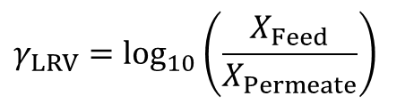
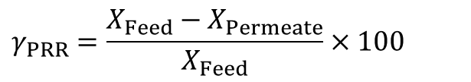
Monitoring and Manipulation Range for RO Optimization
1. 最適化シミュレーションモデル
The formula of removal ratio is given by percentage removal ratio or LRV.
$$γ_{PRR}=\frac{X_{Feed}−X_{Permeate}}{X_{Feed}}×100$$
[%]
Percentage Removal Ratio (PRR)
$$γ_{LRV}=\log_{10}\left(\frac{X_{Feed}}{X_{Permeate}}\right)$$
Logarithmic Reduction Value (LRV)
[dimensionless]
$X_{Feed},X_{Permeate}$: Concentration Data $X$ (e.g., Electrical Conductivity, TOC) at RO Feed and Permeate

Slide 7
問合せ状況
1. 最適化シミュレーションモデル
LVMWD：水質基準のみ返答が来た。
パーセント除去率で聞いたが、LRVのほうが望ましいかもと返信がきた
OCWD：返答なし。（まだ問い合わせていない？）

Slide 8
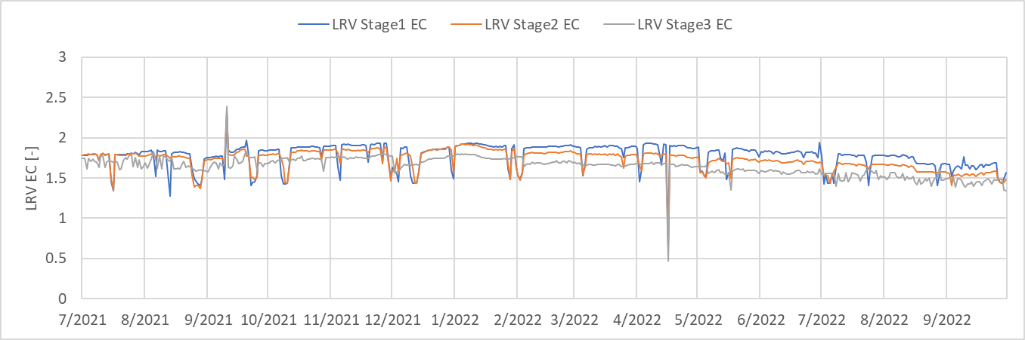
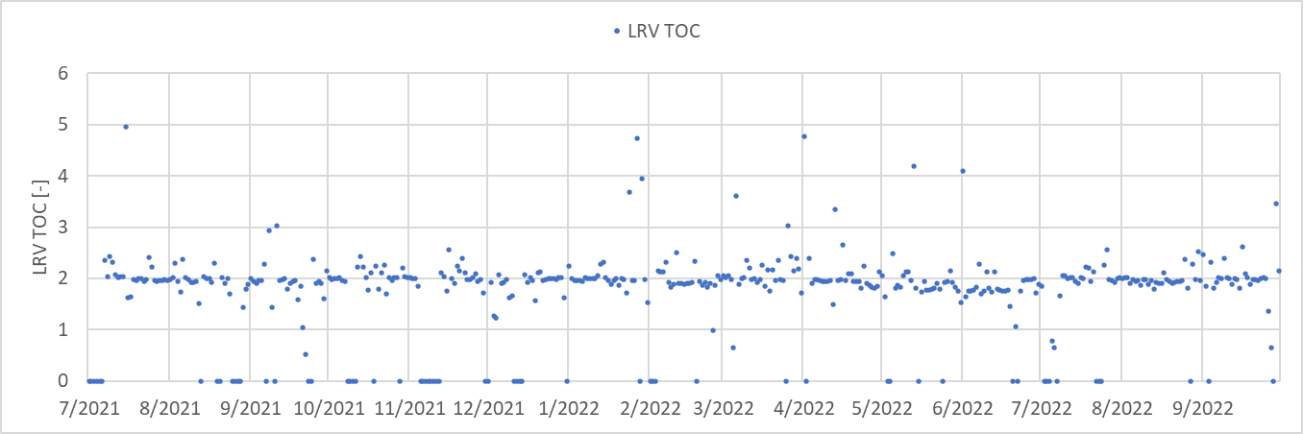
[LVMWD] Removal Ratio Data Trend (1day interval)
1. 最適化シミュレーションモデル
Each RO Stage EC (LRV)
RO Stage TOC (LRV)
From: July 1st, 2021
To: September 30th, 2022

Slide 9
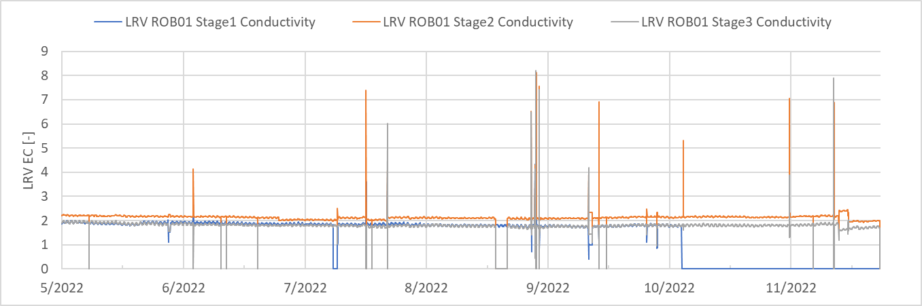
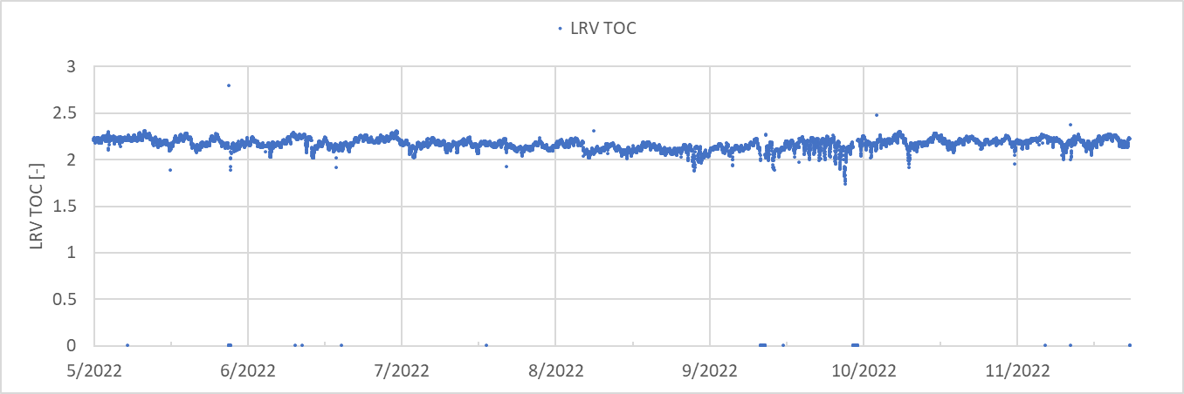
[OCWD] Removal Ratio Data Trend (30min interval)
1. 最適化シミュレーションモデル
Each ROB01 Stage EC (LRV)
RO Stage TOC (LRV)
From: May 5th, 2022
To: November 30th, 2022
一部2logを下回るが、大体遵守

Slide 10
OCWDの水質予測のための分析
2. 水質予測
OCWDのS1透過ECのモデルを学習した。
説明変数：Feed圧力、Feed EC、Feed 流量、水温、pH、Sulfuric Acid、Inhibitor
モデリング条件：Random Forest, ハイパラチューニング済
学習期間：2022/5/1 - 2022/9/30 (30min interval, 7344個)
Cross Validation + Grid Search
sklearn.ensemble.RandromForestRegressorのハイパラを全探索(5*3*5=75通り)
self.param_grid = {'n_estimators': [10, 30, 50, 100, 150],
‘max_features’: (‘sqrt’, ‘log2’, None), # 最良分割を求めるときの特徴量の数
'max_depth': (20, 30, 40, 50, None)
}
best_param = {'n_estimators': [50], ‘max_features’: (‘sqrt’), 'max_depth': (30)}

Slide 11
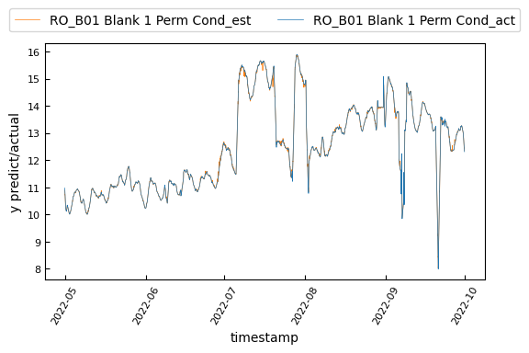
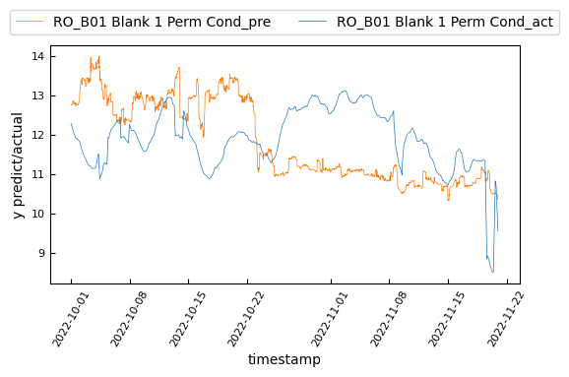
OCWDの水質予測のための分析
2. 水質予測
未知の期間では上手く予測できない。
2022/5/1 – 2022/9/30
2022/10/1 – 2022/11/20
予測値が10/23に下がる
Overfittingの可能性がある
学習期間に対する推定結果
予測期間に対する予測結果

Slide 12
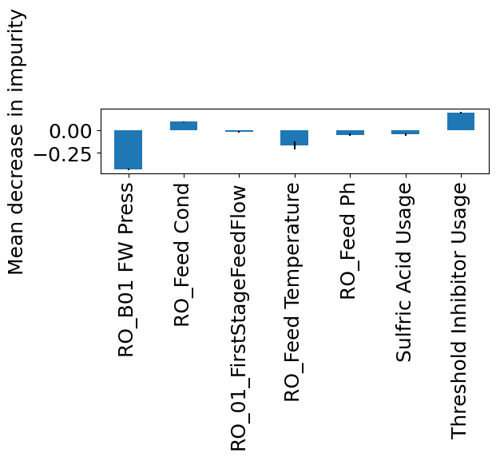
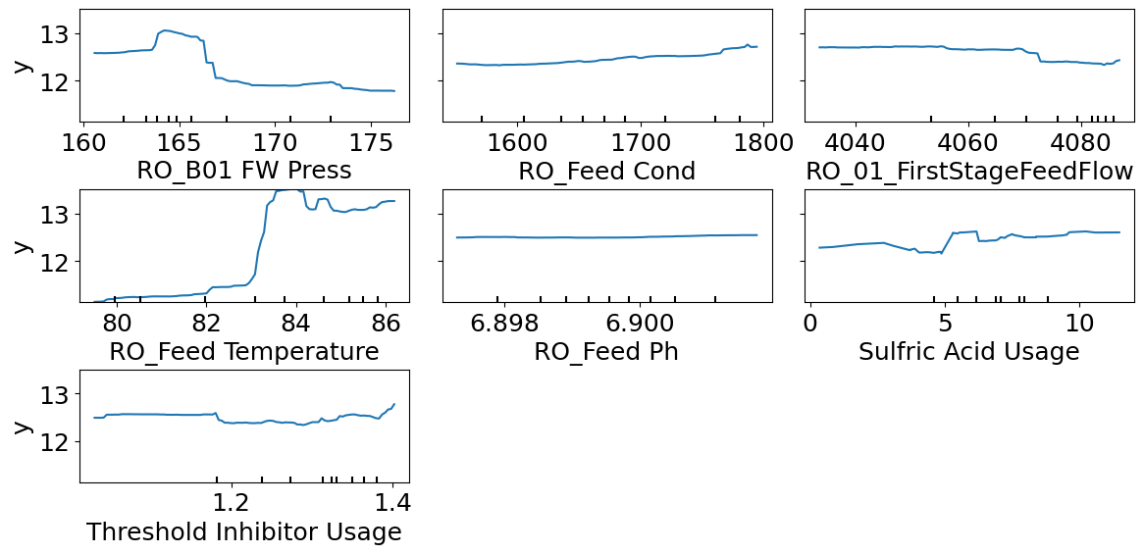
OCWDの水質予測のための分析
2. 水質予測
この変数・データだけでは、モデリングに改善の余地が少ないことを示唆。
各特徴量のモデルにおける重要度
各特徴量に対するモデル出力の平均感度
（permutation feature importance）
（partial dependence plot）
Feed EC
圧力
圧力
水温
inhibitor
水温
このモデルは、圧力・水温に強く依存

Slide 13
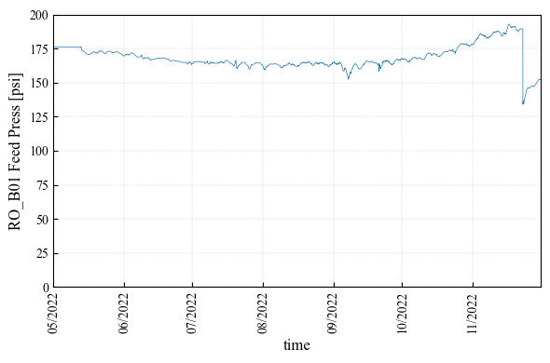
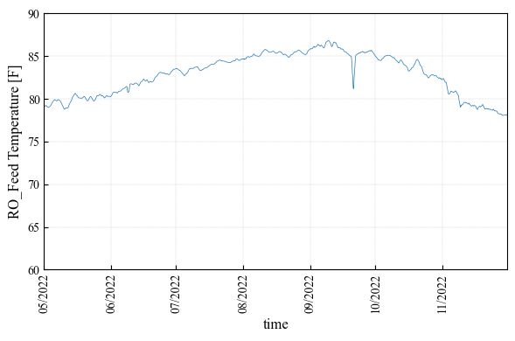
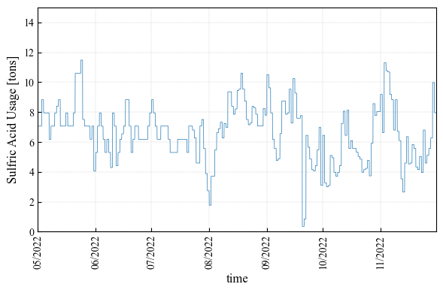
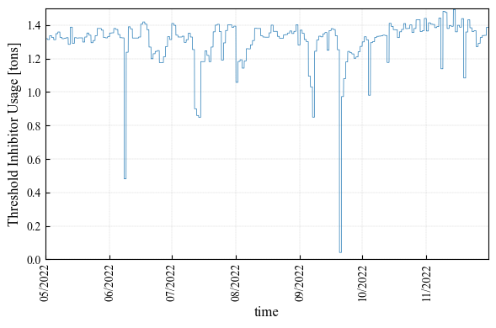
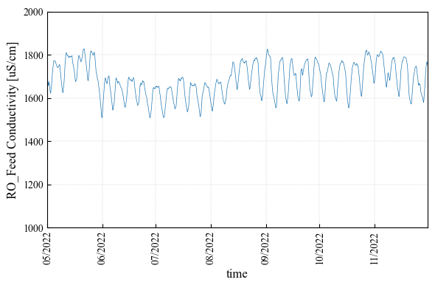
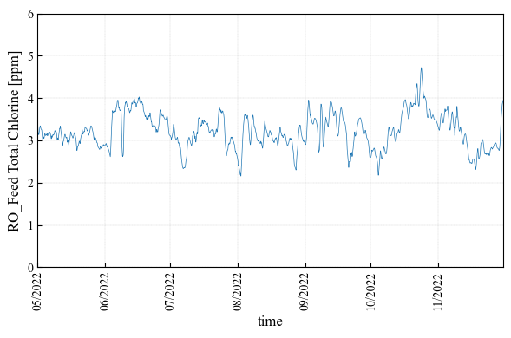
OCWDの水質予測のための分析
2. 水質予測
この変数・データだけでは、モデリングに改善の余地が少ないことを示唆。
Sulfuric Acid
圧力
水温
水温が10/23に急変する
Inhibitor
Feed EC
Total Chlorine

Slide 14
OCWDの水質予測のための分析 [追加]
2. 水質予測
OCWDのS1透過ECのモデルを学習した。
説明変数：Feed圧力、Feed EC、Feed 流量、水温、pH、Sulfuric Acid、Inhibitor、Total Chlorine
モデリング条件：Random Forest, ハイパラチューニング済（max_depth=5）
学習期間：2022/5/1 - 2022/8/31 (30min interval, 5904個)
Cross Validation + Grid Search
sklearn.ensemble.RandromForestRegressorのハイパラを全探索(5*3=15通り)
self.param_grid = {'n_estimators': [10, 30, 50, 100, 150],
‘max_features’: (‘sqrt’, ‘log2’, None), # 最良分割を求めるときの特徴量の数
}
best_param = {'n_estimators’: [150], ‘max_features’: (‘sqrt’)}

Slide 15
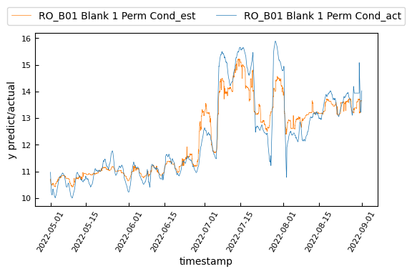
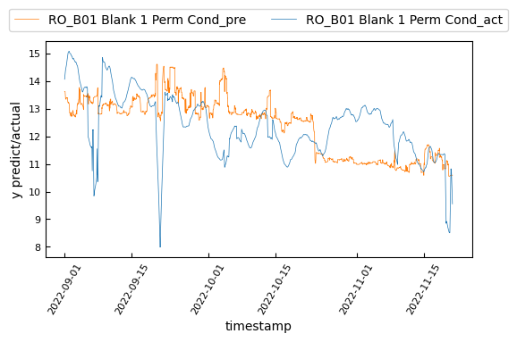
OCWDの水質予測のための分析 [追加]
2. 水質予測
未知の期間では上手く予測できない。
2022/5/1 – 2022/8/31
2022/9/1 – 2022/11/20
予測値が10/23に下がる
学習期間に対する推定結果
予測期間に対する予測結果

Slide 16
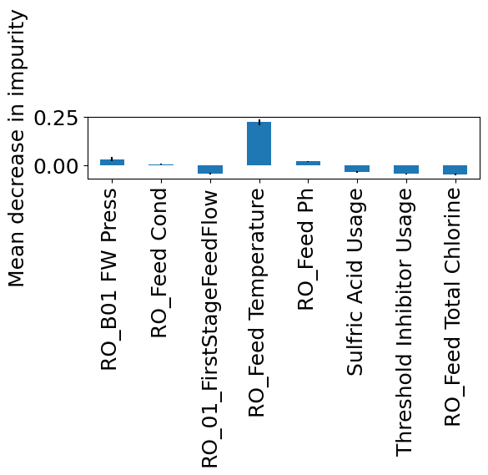
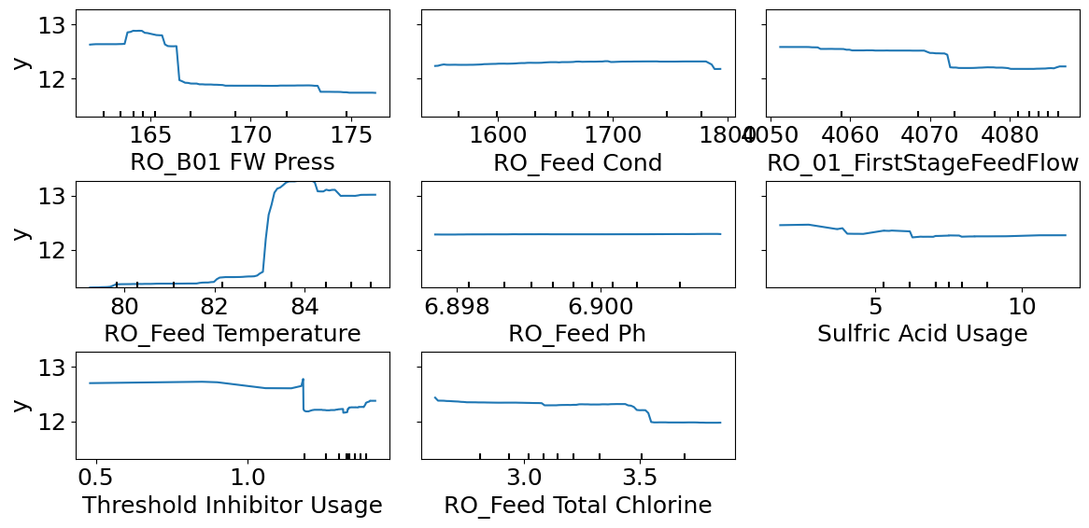
OCWDの水質予測のための分析 [追加]
2. 水質予測
この変数・データだけでは、モデリングに改善の余地が少ないことを示唆。
各特徴量のモデルにおける重要度
各特徴量に対するモデル出力の平均感度
（permutation feature importance）
（partial dependence plot）
圧力
水温
水温
このモデルは、圧力・水温・Inhibitorに依存

Slide 17
OCWDの水質予測のための分析 [追加]
2. 水質予測
OCWDのS1透過ECのモデルを学習した。
説明変数：Feed圧力、Feed EC、Feed 流量、pH、Sulfuric Acid、Inhibitor、Total Chlorine
モデリング条件：Random Forest, ハイパラチューニング済（max_depth=5）
学習期間：2022/5/1 - 2022/8/31 (30min interval, 5904個)
Cross Validation + Grid Search
sklearn.ensemble.RandromForestRegressorのハイパラを全探索(5*3=15通り)
self.param_grid = {'n_estimators': [10, 30, 50, 100, 150],
‘max_features’: (‘sqrt’, ‘log2’, None), # 最良分割を求めるときの特徴量の数
}
best_param = {'n_estimators’: [150], ‘max_features’: (‘log2’)}

Slide 18

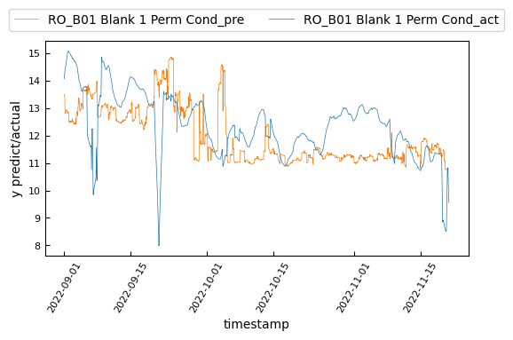
OCWDの水質予測のための分析 [追加]
2. 水質予測
未知の期間の予測の高さが若干正しくなった？
2022/5/1 – 2022/8/31
2022/9/1 – 2022/11/20
この期間の外れを除外すると、
高さは正しいかも
10/23の急変がない
学習期間に対する推定結果
予測期間に対する予測結果

Slide 19
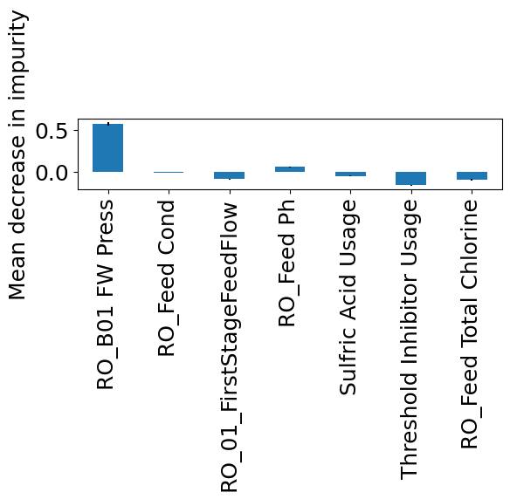
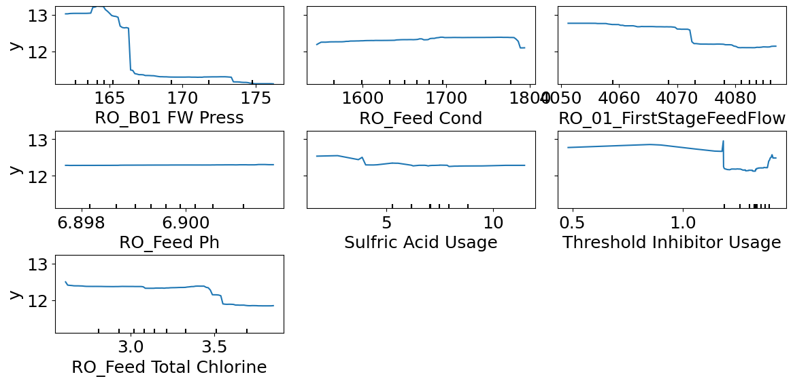
OCWDの水質予測のための分析 [追加]
2. 水質予測
この変数・データだけでは、モデリングに改善の余地が少ないことを示唆。
各特徴量のモデルにおける重要度
各特徴量に対するモデル出力の平均感度
（permutation feature importance）
（partial dependence plot）
圧力
圧力
このモデルは、圧力・Inhibitorに依存

Slide 21
最適化プロトコル案
1. 背景整理
下記を構成し始めている。
main
問題定義部
目的関数、制約条件、最適化変数定義など
（ここで外部のモデルも呼び出す）
アルゴリズム部
最適化を解く部分

Slide 22




制約対処法の分類
補足：アルゴリズム
$(f,v)$のトレードオフ領域の探索は多目的最適化ベースが有利。
ペナルティベース
分離ベース
多目的最適化ベース
方法
$f+v$で評価
$f$と$v$を分離して評価
$(f,v)$の二目的最適化
トレードオフ領域の探索効率
低
中
高
切替
ランキング
パレートランキング
問題分割
Death Penalty、
例
Feasibility Rule、
MCR
Two-Phase Framework
Adaptive MOEA/D
Adaptive Penalty
$ε$CM

Slide 23
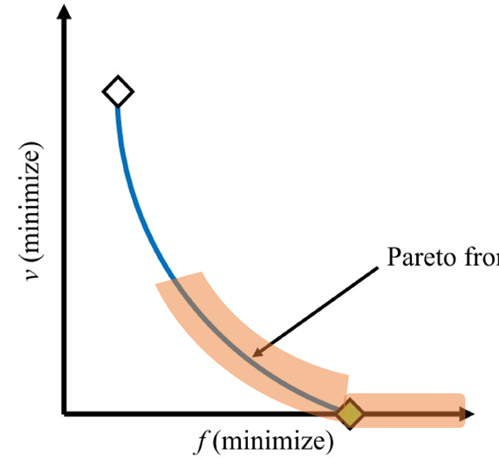
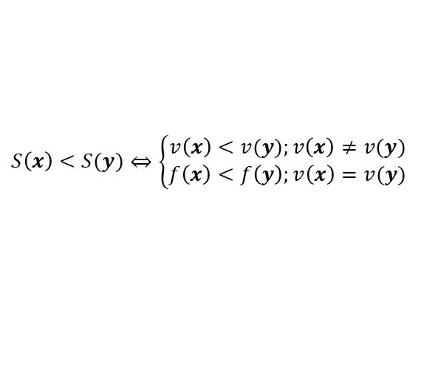




最適化方法
補足：アルゴリズム
多目的アプローチ以外に、制約違反量削減優先も採用した。
仮説：可能領域への収束の観点では、違反量削減で優秀な近傍生成を使うほうが有利
項目 | Adaptive MOEA/D | 適応型PSO／適応型DE
解の評価・選択 | 多目的最適化（問題分割） | Feasibility Rule
近傍生成 | 実数値GA | Activity Feedback PSO／JADE／SHADE
MOEA/D
Feasibility Rule
個体に異なる重みを与えて、部分問題に分割する方法
$(f,v)$のパレートフロンティアへの選択圧が強い
$f$よりも$v$を優先して、解を選択する方法
基本的に可能領域への選択圧が強い
探索点
探索点
$$S\left(x\right)<S(y)⇔\left\{\begin{matrix}v\left(x\right)<v(y);v\left(x\right)≠v(y) \\ f\left(x\right)<f\left(y\right);v\left(x\right)=v(y)\end{matrix}\right.$$
違反解同士の比較
⇒ $v$で比較・選択
可能解と違反解の比較
⇒ 可能解を選択
可能解同士の比較
⇒ $f$で比較・選択

Slide 24










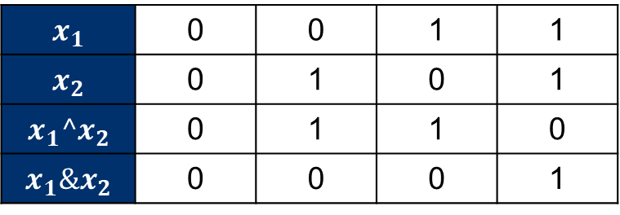



先行研究
補足：バイナリ変数の対処法
DEの突然変異前に、実数部とバイナリ部に分離させ、バイナリ部は論理和・論理積の演算で実施する[3,4]。
Mutation: DE/rand/1[3]
$X^{i}∈ℝ^{N_{ℝ}}$
$z^{i}∈{\left\{0,1\right\}}^{N_{ℤ}}$
($N=N_{ℝ}+N_{ℤ}$)
真理値表
混合変数の個体：$x^{i}\left(G\right)$
$$x_{1}$$ | 0 | 0 | 1 | 1
$$x_{2}$$ | 0 | 1 | 0 | 1
$$x_{1}^x_{2}$$ | 0 | 1 | 1 | 0
$$x_{1}\&x_{2}$$ | 0 | 0 | 0 | 1
実数部の個体：$X^{i}∈ℝ^{N_{ℝ}}$
$$U^{i}\left(G\right)=X^{r_{1}}\left(G\right)+F(X^{r_{2}}\left(G\right)−X^{r_{3}}(G))$$
バイナリ部の個体：$z^{i}∈{\left\{0,1\right\}}^{N_{ℤ}}$
$${\hat{z}}^{i}(G)=z^{r_{1}}(G)^D$$
$$D_{n}=\left(θ_{n}<F\right)\&(z_{n}^{r_{2}} (G)^z_{n}^{r_{3}}(G))$$
$$,θ_{n}\sim rand(0,1)$$
差分ベクトルを、xorで差分が出たときに1となるように表現
$U^{i}∈ℝ^{N_{ℝ}}$
${\hat{z}}^{i}∈{\left\{0,1\right\}}^{N_{ℤ}}$
混合変数の個体：$u^{i}\left(G\right)$
[3] D. Jia et al.: “An Efficient Binary Differential Evolution with Parameter Adaptation” (2013)
[4] A.P. Engelbrecht et al.: “Binary Differential Evolution Strategies” IEEE CEC (2007)

Slide 25
[LVMWD] RO System Configuration and Measurement Points
・Feed Free Chlorine
・Feed Conductivity
・Feed pH, TOC, Temp
・Feed Pressure
・Feed Flow (Calc)
・Inlet Free Chlorine
・Inlet Total Chlorine
・Inlet pH
・Inlet UVT
・Inlet Flow
・Outlet Free Chlorine
・Outlet Total Chlorine
・Inlet UVT
a
・Permeate Flow
・Permeate Conductivity
・Combined Permeate TOC
・Combined Permeate Conductivity
RO 1st Stage
UV
P
This pump decides the feed flow to RO.
Feed Pressure
b
・Permeate Flow
・Permeate Conductivity
RO 2nd Stage
・UV Dose
・UV Intensity
・UV Lamp Power (Constant 50%)
d
・Permeate Flow
・Permeate Conductivity
c
Feed Pressure
Concentrate Pressure
RO 3rd Stage
P
<Differential Pressure>
Stage 1 = －
Stage 2 = －
Stage 3 = －
a
b
e
b
c
・Concentrate Pressure
・Concentrate Flow
d
e

Slide 26
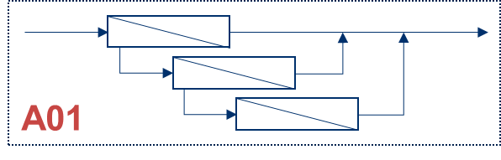

[OCWD] RO Feed and Permeate System Configuration
Conductivity, TOC
XACT920 (Si, P, S, K, Ca, Fe, Sr, TDS)
RO Feed
RO Unit System
Sulfuric Acid
Anti-Scalant Addition
ROP
…
MF Break Tank
P
Cartridge Filters
P
RO Transfer Pump Station
RO Feed Pump
TOC, Ammonia, pH, Turbidity, Conductivity,
Total Chlorine, Free Chlorine
XACT920 (Si, P, S, K, Ca, Fe, Sr, TDS)
Concentrate

Slide 27


[OCWD] RO Unit B01 System Configuration
FW Press
Blank 1 Perm Flow,
Blank 1 Perm Cond
Perm Press
RO Feed
P
1st
RO Feed Pump
Blank 2 Perm Flow,
Blank 2 Perm Cond
Blank 2-3 Perm Flow
Perm Flow,
Perm Cond
FW B1 DP
CONC B1 Press
FW B2 Press
ROP
P
2nd
Booster Pump
Blank 3 Perm Flow,
Blank 3 Perm Cond
Membrane Press
FW B23 DP
FW B2 DP
FW B3 Press
3rd
Flow
Pressure
Conductivity
Differential Pressure
FW B3 DP
CONC Press
Conc Cond, Conc Flow
Concentrate
27

Slide 28
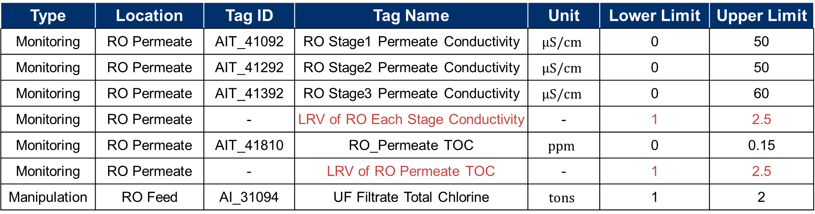
[LVMWD] Monitoring and Manipulation Range
回答を得た。
Type | Location | Tag ID | Tag Name | Unit | Lower Limit | Upper Limit
Monitoring | RO Permeate | AIT_41092 | RO Stage1 Permeate Conductivity | $$μS/cm$$ | 0 | 50
Monitoring | RO Permeate | AIT_41292 | RO Stage2 Permeate Conductivity | $$μS/cm$$ | 0 | 50
Monitoring | RO Permeate | AIT_41392 | RO Stage3 Permeate Conductivity | $$μS/cm$$ | 0 | 60
Monitoring | RO Permeate | - | LRV of RO Each Stage Conductivity | - | 1 | 2.5
Monitoring | RO Permeate | AIT_41810 | RO_Permeate TOC | $$ppm$$ | 0 | 0.15
Monitoring | RO Permeate | - | LRV of RO Permeate TOC | - | 1 | 2.5
Manipulation | RO Feed | AI_31094 | UF Filtrate Total Chlorine | $$tons$$ | 1 | 2
* There are removal ratio data trend charts in the appendix.

Slide 29
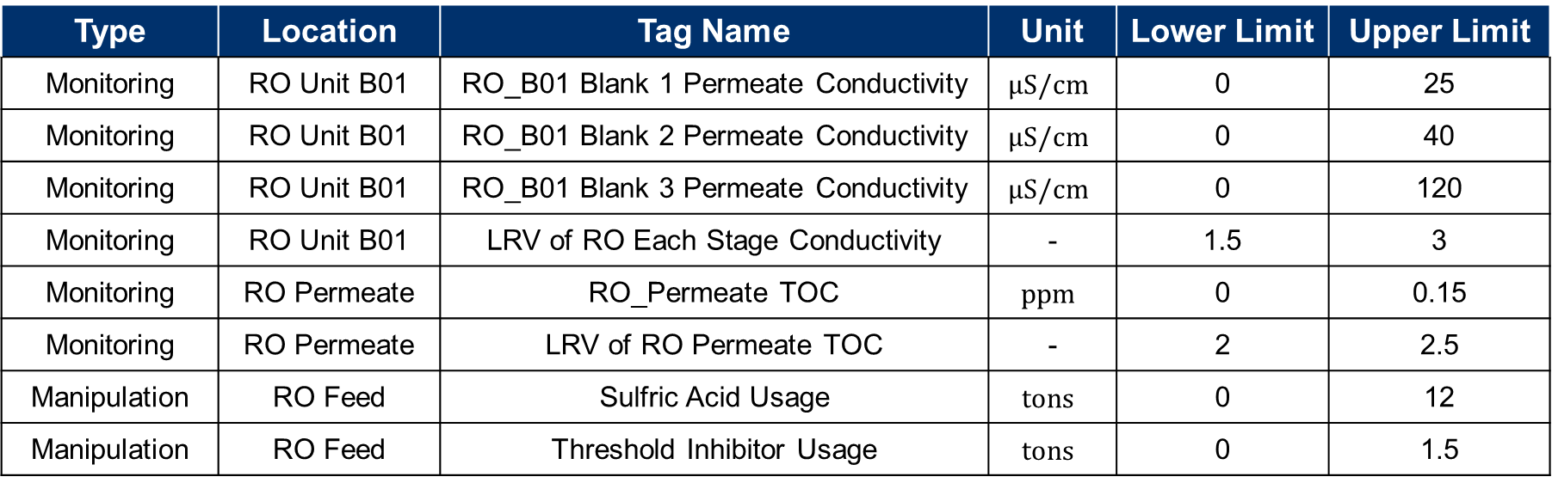
[OCWD] Monitoring and Manipulation Range
回答なし（まだ問い合わせていない？）
Type | Location | Tag Name | Unit | Lower Limit | Upper Limit
Monitoring | RO Unit B01 | RO_B01 Blank 1 Permeate Conductivity | $$μS/cm$$ | 0 | 25
Monitoring | RO Unit B01 | RO_B01 Blank 2 Permeate Conductivity | $$μS/cm$$ | 0 | 40
Monitoring | RO Unit B01 | RO_B01 Blank 3 Permeate Conductivity | $$μS/cm$$ | 0 | 120
Monitoring | RO Unit B01 | LRV of RO Each Stage Conductivity | - | 1.5 | 3
Monitoring | RO Permeate | RO_Permeate TOC | $$ppm$$ | 0 | 0.15
Monitoring | RO Permeate | LRV of RO Permeate TOC | - | 2 | 2.5
Manipulation | RO Feed | Sulfric Acid Usage | $$tons$$ | 0 | 12
Manipulation | RO Feed | Threshold Inhibitor Usage | $$tons$$ | 0 | 1.5
* There are removal ratio data trend charts in the appendix.

